Slide 1

Звіт сільського голови
Сергіївської сільської ради за 2022 рік

Slide 2

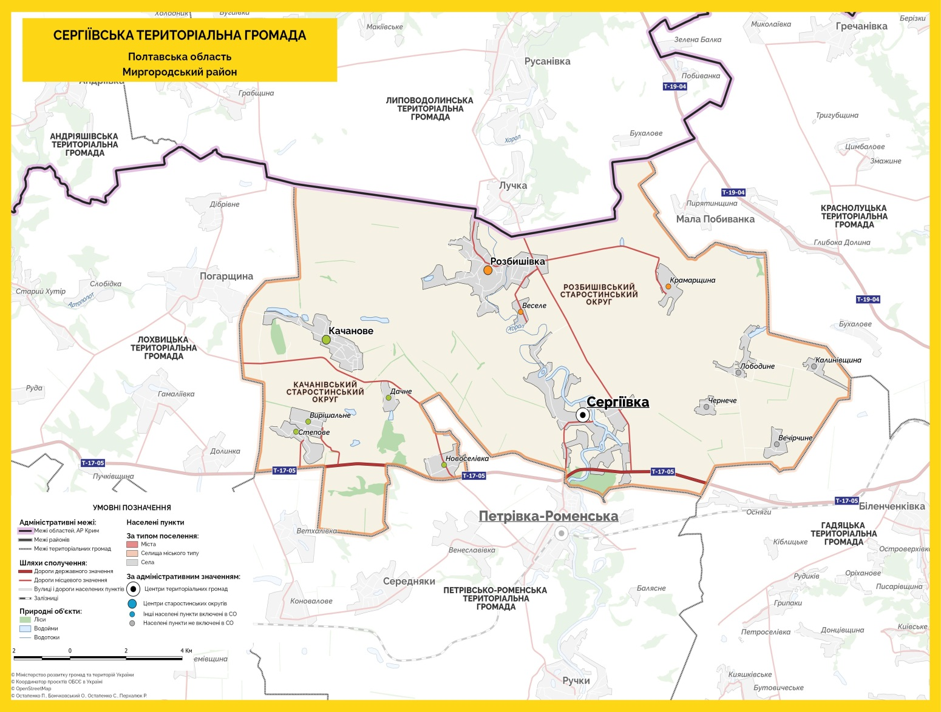
Сергіївська територіальна громада
3 старостати
13 населених пунктів
2735 жителів
За 2022 рік:
Померлих – 56
Народжених – 11
Площа громади-168 км2

Slide 4
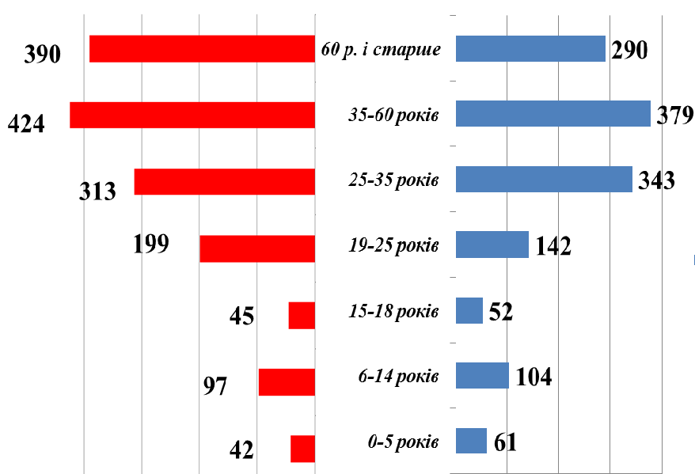
Віково-статева піраміда

Slide 5
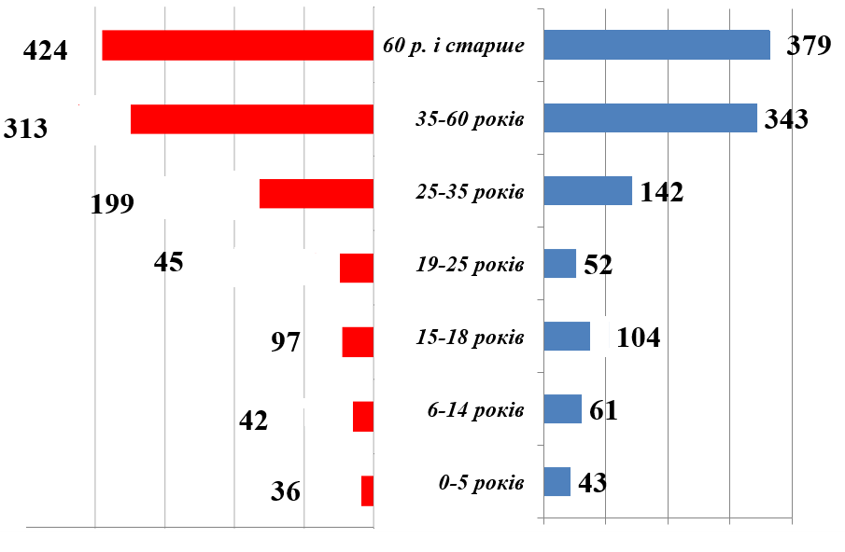
Віково-статева піраміда через 20 років
НАСЕЛЕННЯ ГРОМАДИ – 2280 ЖИТЕЛІВ

Slide 6
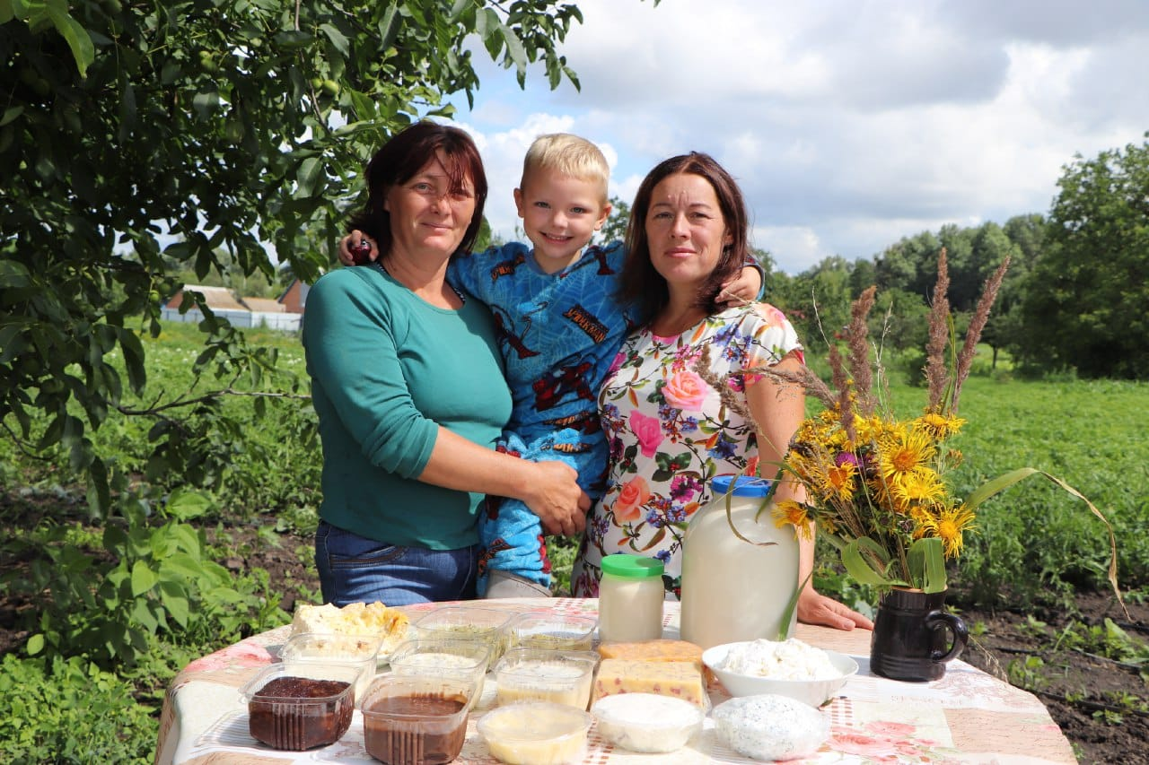
Внутрішньо переміщені особи
Бажають залишитися: 13 сімей (40 людей з них 12 дітей)
Кількість дітей до 18 років - 70

Slide 7
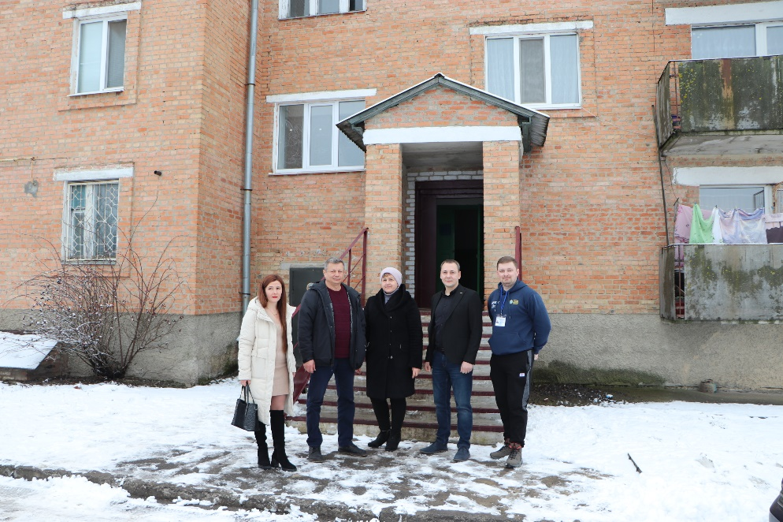
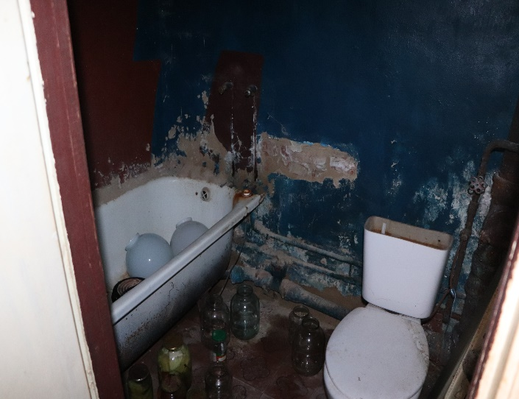
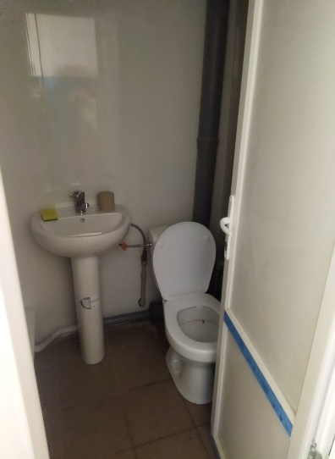
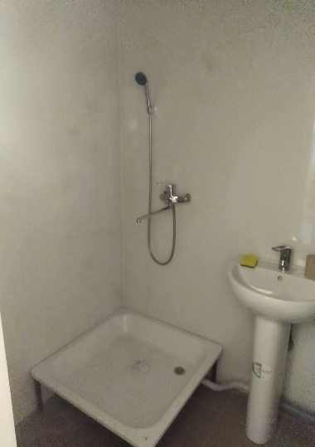
Місце для компактного проживання ВПО
На даний час проживає 15 осіб. Розрахований на 21 особу.
Благодійна організація «Благодійний Фонд «Карітас Полтава» надав допомогу:
Ліжка односпальні (21 шт);
Холодильник (2 шт);
Водонагрівачі (2 шт);
Плита електрична (2 шт);
Пральна машина (1 шт);
Генератор (1 шт).
Завдяки співпраці із філією компанії «Людина в біді» проводяться ремонтні роботи в 2 санвузлах. Надано будівельні матеріали.

Slide 8
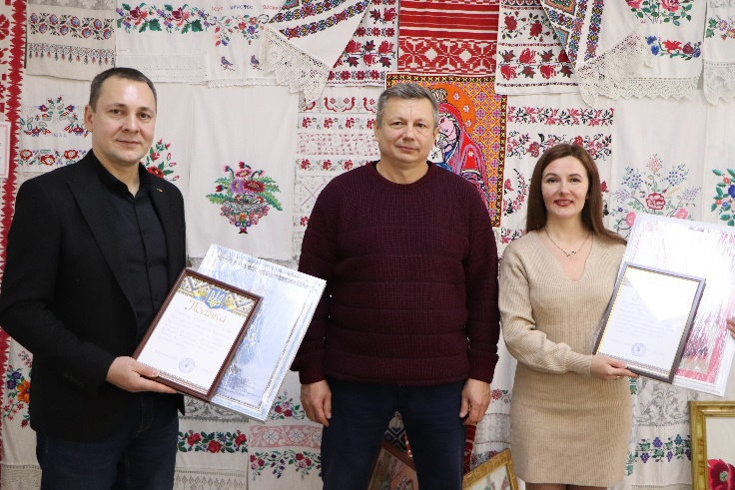
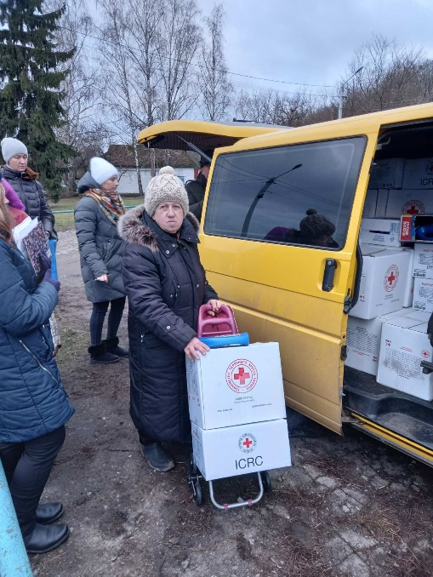
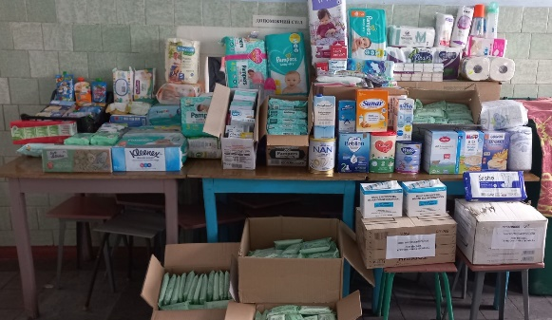
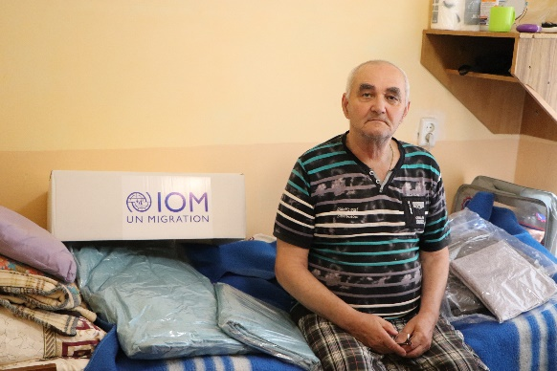
Допомога внутрішньо переміщені особам
Завдяки участі в проєкті Благодійного фонду «Карітас Полтава» «Надання житла для уразливих родин в Україні» 20 сімей ВПО в громаді отримало до 50,000 тис. грн. на модернізацію будинків.
За час війни ВПО було надано гуманітарну допомогу (продукти, гігієна, одяг, побутові речі) – 23 рази.
Допомогу надавали: БО «Робимо добрі справи», БО «Червоний Хрест України», Полтавська обласна рада, Полтавська військова адміністрація, Миргородська адміністрація та обласна рада, Всесвітньо продовольча програма, МОМ та інші волонтери
Також допомогу отримували: самотні пенсіонери,
багатодітні родини, пенсіонери +70 років, малозабезпечині, що опинилися в СЖО, інваліди І групи, сім’ї військовослужбовців.

Slide 9

Територіальна оборона
26 учасників добровільного формування
Отримано 26 одиниць зброї
Проведено 7 навчань із стрільби
Встановлення оборонних укріплень та блок постів
На початку війни неодноразово передано гуманітарну допомогу для прифронтових зон від місцевих жителів
В громаді постійно виготовляють маскувальні сітки, окопні свічки
44 мобілізований на даний час
Спорудження захисних укріплень на Качанівській електропідстанції
Дякуючи місцевим підприємцям та фермерським господарства створено продовольчий резерв

Slide 10
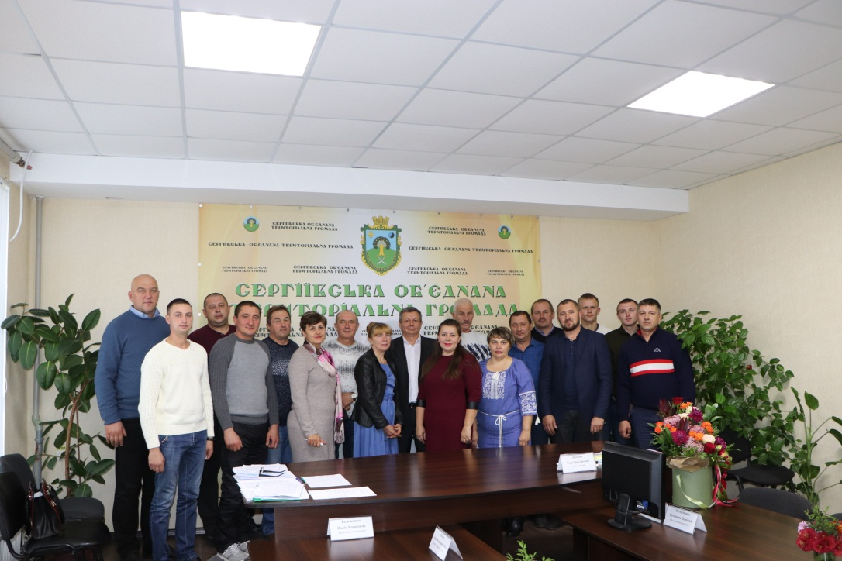
Депутатський корпус
Сергіївської сільської ради
Депутатів
22
Проведено сесій 9
Прийнято рішень 204

Slide 11
Відвідування сесій депутатами Сергіївської сільської ради
Депутат | Кількість пропущених сесій
Панова Наталія Валеріївна | 0
Громико Анатолій Миколайович | 1
Смаль Микола Анатолійович | 1
Литвин Віта Михайлівна | 1
Дугнист Раїса Петрівна | 2
Ілляшенко Надія Василівна | 2
Горб Віктор Іванович | 2
Верещака Леонід Миколайович | 2
Дичок Тетяна Павлівна | 2
Білик Інна Володимирівна | 4
Литовченко Катерина Іванівна | 5
Депутат | Кількість пропущених сесій
Івко Валерій Іванович | 5
Шапошник Сергій Михайлович | 5
Радько В'ячеслав Семенович | 6
Фенько Олександр Григорович | 6
Пащенко Сергій Павлович | 6
Ричик Ігор Сергійович | 6
Литвин Сергій Вікторович | 7
Ковальова Катерина Олексіївна | 9
Лобода Едуард Валерійович | 9 (ЗСУ)
Вертелецький Василь Олександрович | 12
Золотоверх Василь Андрійович | 13

Slide 12
Виконавчий комітет Сергіївської сільської ради
14 членів виконкому
17 засідань
132 рішення
5 відділів
1 сектор
ЦНАП
33 працівника (працює 22)

Slide 13
Кадрова робота
Прийнято розпоряджень сільського голови
Консультація, щодо заповнення електронних декларацій
310
24
0
0
Проведено засідань конкурсної комісії
Прийнято за результатами конкурсного відбору

Slide 14
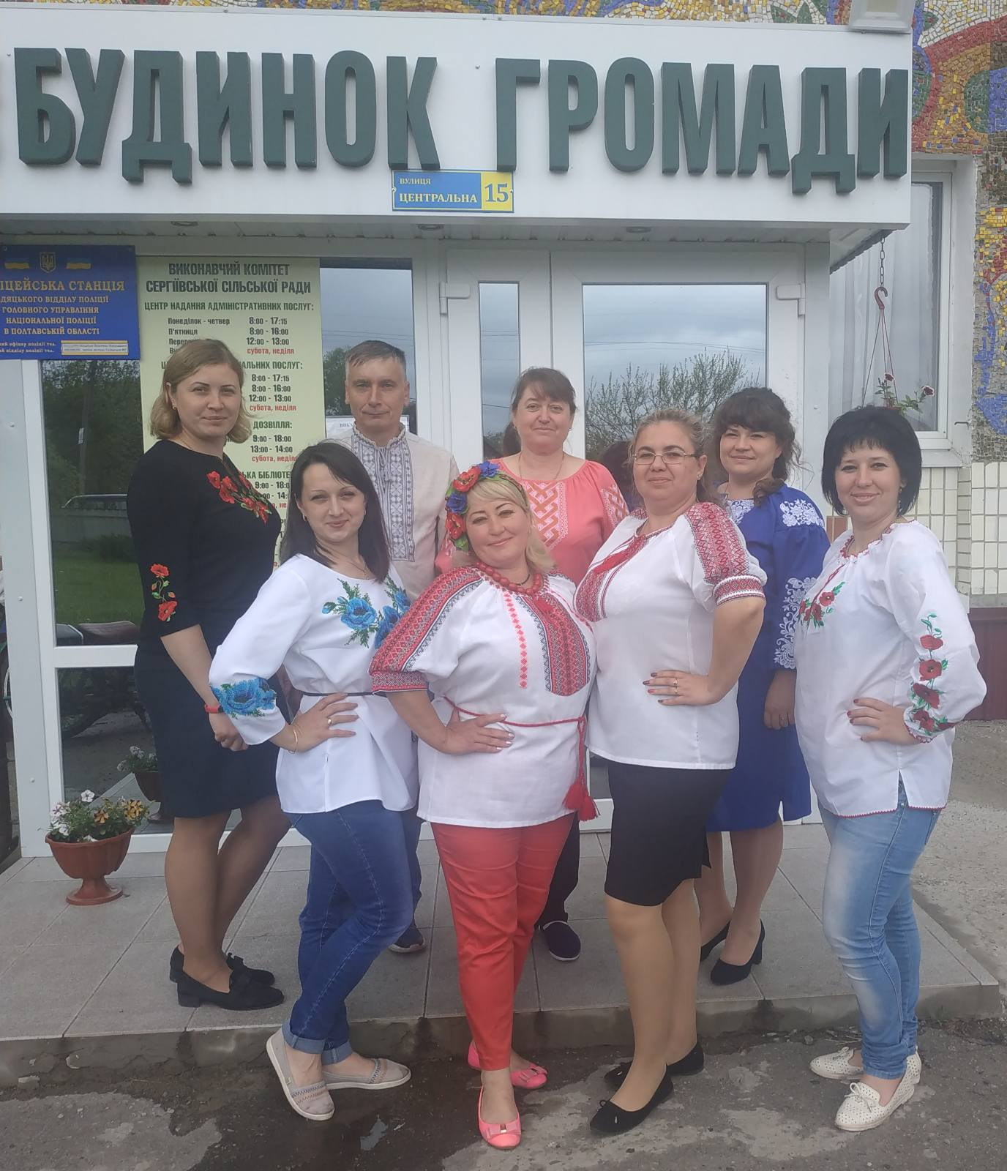
Діяльність ЦНАП
Загальна кількість адміністративних послуг – 58
Кількість наданих послуг за 2023 рік - 6884
Реєстрація місця проживання – 32
Видача витягу з реєстру територіальної громади – 85
Паспортні послуги – 117
Довідки про взяття на облік ВПО – 402
Послуги пов'язані з державною реєстрацією нерухомого майна -237
Послуги реєстрації актів цивільного стану - 58

Slide 15
Робота із зверненнями громадян
Надійшло звернень 572
475 усні
97 письмові
Центром надання адміністративних
послуг виконавчого комітету Сергіївської
сільської ради видано 788 довідок різного характеру

Slide 16

Земельні відносини
За 2022 рік:
Розглянуто і прийнято 44 рішення із земельних питань
Завершено оновлення нормативної грошової оцінки земель населених пунктів громади, затверджено НГО в с. Розбишівка
Проінвентаризовано та передано в постійне користування СКП «Добробут» земельні ділянки, які використовуються як зелені насадження загального користування – 4 ділянки площею 144,8 га (Качанівський старостат)
Здійснено викуп земель с\г призначення, які перебували у постійному користуванні – загальною площею 92,54 га.

Slide 17
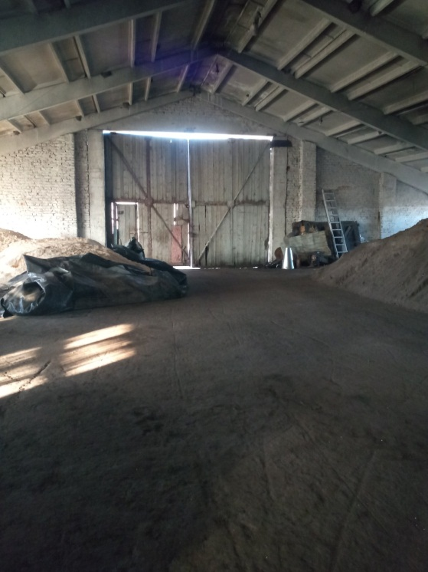
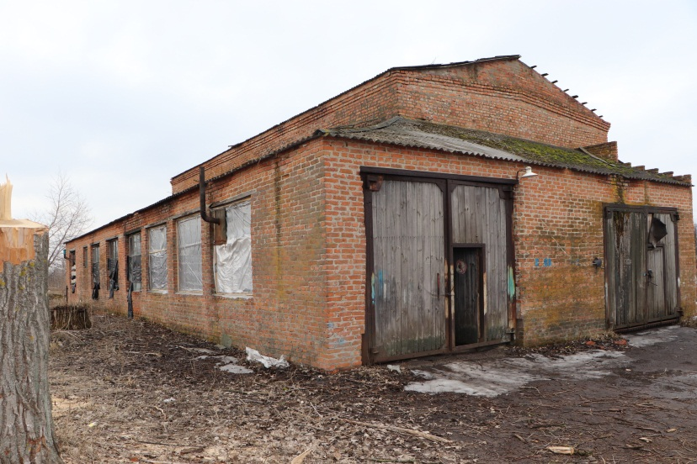
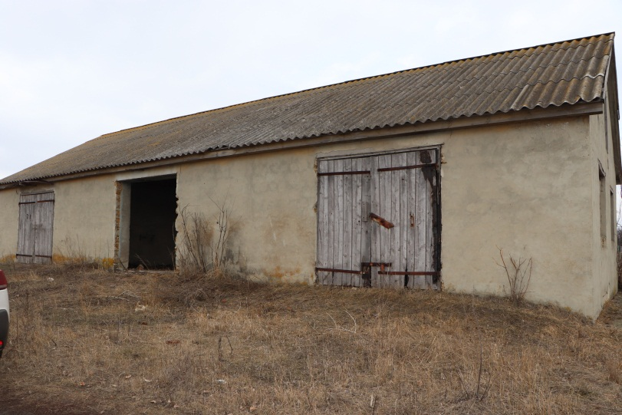
Комунальне майно
З початку 2023 року проведено 3 аукціони щодо передачі комунального майна в оренду на території села Сергіївка:
частину складу на території колишньої тракторної бригади площею 77,8 кв.м переможцем став ФОП Івко Валерій Іванович, орендна плата складає 160,80 грн в місяць на 5 років;
колишня олійниця 148,1 кв.м переможець ФОП Кіріченко Олена Валеріївна орендна плата становить 366,42 грн\місяць на 5 років.
частина ангару площею 500 кв. м, переможцем став ФГ «Ілляшенко В.О., орендна плата складає 809,95 грн в місяць на 6 місяців.

Slide 18

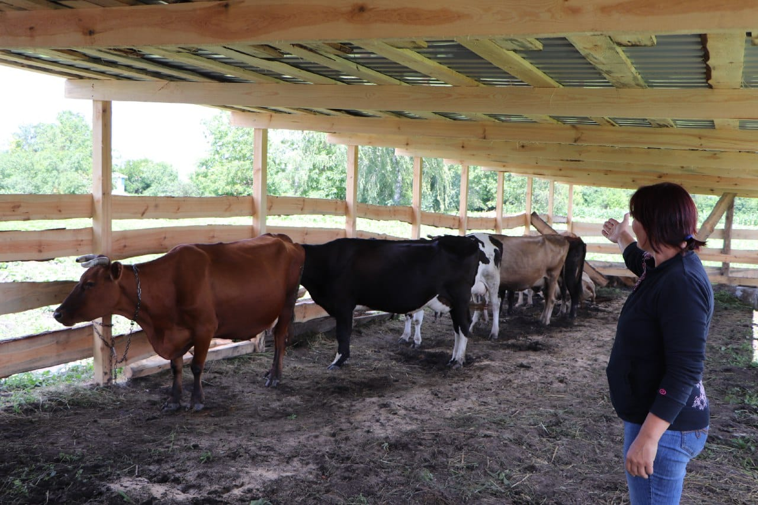
Релоковані підприємці
ФОП Кіріченко Олена Валеріївна – виробництво крафтової молочної продукції
ФОП Шуйський Ігор Анатолійович – вирощування плодоовочевої продукції

Slide 19

Фонд підтримки підприємництва
Скористалися
ФОП Кіріченко Олена Валеріївна 200 тис грн «Будівницто приміщення для утримання 25 голів ВРХ»

Slide 20
Підтримка підприємців
ФОП Приступа Дмитро Іванович
Конкурс міні грантів від Ресурсного центру ГУРТ на придбання додаткового гранулятора (створено 3 робочі місця).
Конкурс «Підтримка мікробізнесу» від Міжнародної організації з міграції для придбання брикетировщика. (створено 2 робочих місць)
ФОП Кіріченко Олена Валеріївна
Конкурс міні грантів від Ресурсного центру ГУРТ на будівництво приміщення для корів (створено 2 робочі місця).
Конкурс міні грантів для підтримки малого бізнесу в Україні «Жіночі можливості» придбання обладнання
Конкурс ГО «Платформа розвитку СМР» у рамках проєкту «ЕВА: економічне відновлення, адаптація» за підтримки Українського Жіночого Фонду отримали грант на придбання обладнання для сироварні (сироварня-пастеризатор, прес для сиру та формувальний візок)
ФОП Лобода Юлія Володимирівна
Конкурс міні грантів для підтримки малого бізнесу в Україні «Жіночі можливості» придбання обладнання.
ЗАГАЛЬНА СУМА ПІДТРИМКИ – 808,000 тис. грн.

Slide 21
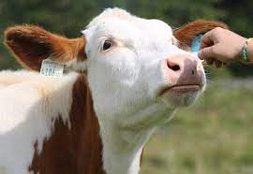
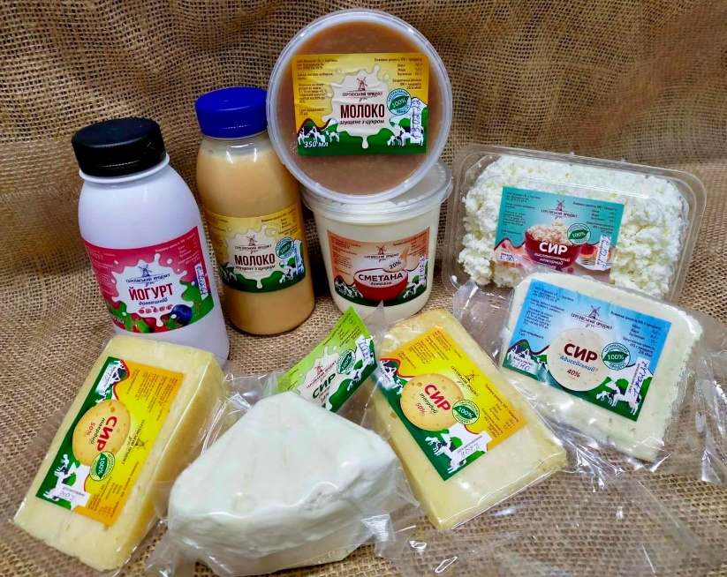
Агропромисловий розвиток
Допомога в оформленні дотації на корів – 153,700 тис. грн;
Допомога в оформленні дотацій на оброблювані площі с\г призначення – 79,500 тис. грн.;
Отримано посівний матеріал овочевих культур від USAID агро – 21 набір;
Отримано посівний матеріал кукурудзи на зерно і зелену масу для ОСГ, що утримують від 3-х корів від USAID агро – 13 осіб;
Ветзасоби для догляду та лікування ВРХ (від 3-х корів) – 9 ОСГ;
2 фермера отримали полімерні рукава для зберігання зерна через ДАР
ФОП Кіріченко О.В. отримали коврики резинові, поїлки, дезинфікуючі засоби від USAID агро.

Slide 22
Інвестиції
Загальна сума залучених додаткових коштів
1 936,441 тис. грн з них
Соціальні проєкти – 1 128,441 тис. грн
Розвиток підприємництва – 808,000 тис. грн
Кількість зареєстрованих підприємців – 2 (ФОП)
Кількість додаткових робочих місця - 10
Додатковий дохід в бюджет від розвитку підприємництва - 91,500 тис. грн.\рік

Slide 23
Інфраструктура ТГ
Освіта
Центр надання соціальних послуг
3 дошкільних заклади
ЗДО «Джерельце»
ЗДО «Перлинка»
ЗДО «Ромашка»
Центр культури та дозвілля
4 клубні установи
3 бібліотеки
3 загальноосвітні заклади
Сергіївський ліцей
Розбишівська гімназія
Качанівський ліцей
Медицина
2 амбулаторії;
3 ФАП;

Slide 24
Стратегія розвитку
Підвищення економічної ефективності використання ресурсного потенціалу громади
Розвиток баготоукладної місцевої економіки
Розвиток людського капіталу
Створення безпечних умов для життя
Оновлення інфраструктури території
Оновлення діючої мережі доріг
Зростання малого і середнього бізнесу
Підвищення ефективності використання земельних, лісових, водних ресурсів громади
Розвиток спроможностей для громадянської активності жителів громади, молоді
Створення умов для молодих сімей
Поліпшення соціальної інфраструктури території
Впровадження високошвидкісного Інтернету
Розвиток системи поводження з ТПВ

Slide 25

Головні цифри бюджету 2022 року

Slide 26
25091

Slide 27
Структура доходів та виконання
 | Фактично за 2021 рік | План 2022 року (на початок року) | Фактично за 2022 рік | % в порівнянні з 2021 роком
Податкові надходження | 53 674 961 | 46 115 590 | 72 230 036 | 157 %
Неподаткові надходження | 1 859 592 | 117 300 | 78 528 | 4 %
Офіційні трансферти | 14 096 359 | 11 070 612 | 10 285 835 | 73 %

Slide 28
Структура власних доходів бюджету
Податок та збір на доходи фізичних осіб ( ПДФО) -
15 421 272 грн
Рентна плата за користування надрами – 34 422 422 грн
Податок на майно – 19 135 995 грн
Єдиний податок – 3 216 159 грн
Неподаткові надходження –
78 527 грн

Slide 29
Структура власних доходів бюджету в порівнянні з 2021 роком
 | Фактично 2021 року | Фактично 2022 року | % порівняння
ПДФО | 15 985 906 | 15 421 273 | 96 %
Рентна плата | 11 242 290 | 34 422 422 | 306 %
Податок на майно | 23 613 529 | 19 135 995 | 81 %
Єдиний податок | 2 743 200 | 3 216 159 | 117 %
Акцизний податок | 27 514 | 32 790 | 119 %

Slide 30
Структура місцевих податків

Slide 31
Рента плата – 3 442 422 грн

Slide 32

Головні видатки
2022 року

Slide 34
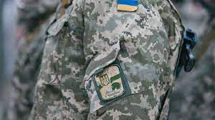
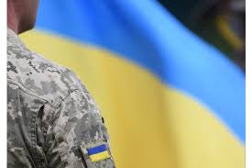
Територіальна оборона – 1 495 833
Придбання бензину та диз палива – 73,356 тис. грн.
Придбання рацій – 23,160 тис. грн.
Придбання аптечок – 27,000 тис. грн.
Продукти харчування – 119,388 тис. грн
Кімната зберігання зброї – 53,988 тис. грн
Оборонні укріплення – 534,870 тис. грн.
Придбання тепловізора – 41,200 тис. грн.
Придбання квадрокоптера – 160,000 тис. грн.
Придбання мікроавтобуса – 370,000 тис. грн
Придбання сейфа – 43,500 тис. грн.

Slide 35
Заклади дошкільної освіти – 3 955 051 грн
ЗДО «Перлинка»
Дітей -20
Працівників - 9
ЗДО «Джерельце»
Дітей -42
Працівників - 16
ЗДО «Ромашка»
Дітей -18
Працівників - 9
Загалом 963 395 грн.
Загалом 1 987 423 грн.
Загалом 1 004 233 грн.
Заробітна плата – 790 482 грн.
Заробітна плата – 1 482 088 грн.
Заробітна плата – 737 232 грн.
Предмети, обладнання , матеріали та інвентар – 123 859 грн.
Предмети, обладнання , матеріали та інвентар – 11 801 грн
Предмети, обладнання , матеріали та інвентар – 43 999 грн.
Продукти харчування – 42 667 грн.
Оплата послуг (крім комунальних) – 127 291 грн.
Продукти харчування – 100 050 грн.
Продукти харчування – 136 361 грн.
Оплата послуг (крім комунальних) – 12 359 грн.
Оплата послуг (крім комунальних) –271 655 грн.
Оплата природнього газу – 83 741 грн.
Оплата електроенергії – 47 745 грн.
Оплата електроенергії – 52 361 грн.
Оплата електроенергії – 6 044 грн.

Slide 36
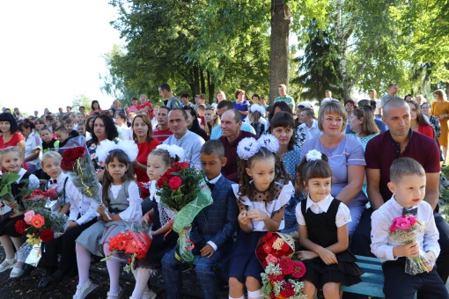
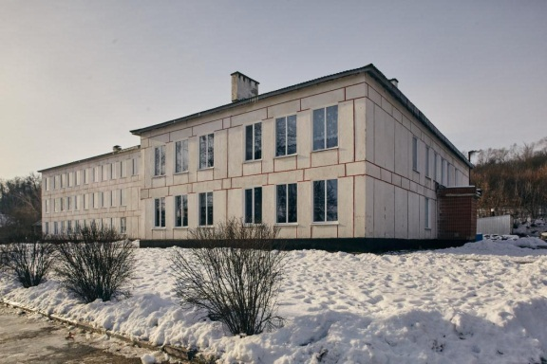
Сергіївський ліцей
Учнів – 129, працівників - 32
Видатки всього – 8 395 897 грн.
Заробітна плата – 5 357 968 грн.
Предмети, матеріали, обладнання та інвентар – 503 224 грн.:
Придбання господарських товарів – 23 555 грн.;
Придбання дверного блоку – 25 324 грн.;
Придбання оповіщення димових – 49 999 грн.;
Придбання біотуалетів – 10 980 грн.;
Придбання дизельного пального та бензину – 185 632 грн.
Придбання для укриття – 92 113 грн.
Продукти харчування – 203 272 грн.
Оплата послуг(крім комунальних) – 1 502 357 грн.:
Поточний ремонт каналізації та покрівлі – 80 232 грн.
Послуги по пот.ремонту бомбосховища – 1 121 121 грн.
Поточний ремонт водопроводу – 49 493 грн.;
Оплата електроенергії – 175 494 грн.
Придбання електрогенератора – 288 374 грн.

Slide 37
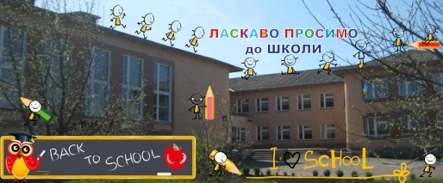
Розбишівська гімназія
учнів - 93, працівників - 23
Видатки всього – 5 134 786 грн.
Заробітна плата – 4 079 215 грн.
Предмети, матеріали, обладнання та інвентар – 258 932 грн.:
Придбання скловолокна – 95 082 грн.;придбання колосників для твердопаливного котла – 32 700 грн., придбання плівки гідроізолюючої – 28 950 грн., придбання дизельного палива, бензину – 62 727 грн.
Продукти харчування – 180 908 грн.
Оплата послуг(крім комунальних) – 414 710 грн.:
Послуги встановлення протипожежного захисту – 49 314 грн., пожежна сигналізація – 49 392 грн., ремонт автобуса – 42 453 грн., поточний ремонт туалетів в укритті – 49 038 грн., ремонт теплогенераторної – 21 434 грн.,поточний ремонт укриття – 139 972 грн.
Оплата електроенергії – 151 312 грн.
Придбання котла твердопаливного
– 280 000 грн.

Slide 38
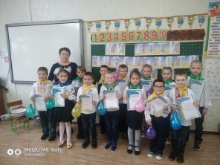
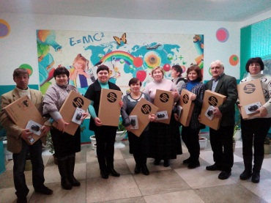
Качанівська гімназія
Учнів – 50, працівників - 21
Видатки всього – 5 670 195 грн.
Заробітна плата – 4 196 805 грн.
Предмети, матеріали, обладнання та інвентар – 245 646 грн.: придбання дизельного палива, бензину – 191 553 грн.
Продукти харчування – 101 989 грн.
Оплата послуг(крім комунальних) – 557 552 грн.: Послуги по пот.ремонту автобусів – 47 935 грн., поточний ремонт покрівлі – 47 235 грн.; поточний ремонт бомбосховища – 320 865 грн.
Оплата електроенергії – 87 794 грн.
Оплата теплопостачання – 445 851 грн.
Придбання обладнання і предметів довгострокового користування – 33 300 грн. (придбання бензогенератора).

Slide 39

Здобутки за 2021-2022 навчальний рік
Олімпіади – Розбишівська гімназія: ІІІ м. – 1переможець, І м. – 3 переможці.
Качанівська гімназія: І м. – 5 переможців.
Сергіївський ліцей: І м. – 5 переможців.
Конкурси – Розбишівська гімназія: І м. – 8 переможці, ІІ м. – 1;
Качанівська ЗОШ: І м. – 3 переможці, ІІ м. – 1 переможці; Сергіївська ЗОШ: І м. – 2 переможці.
Диплом І ступеня у ІІІ етапі Всеукраїнських учнівських олімпіад отримали Лукашенко Олександра (олімпіада з історії) та Ткаченко Ярослава (олімпіада з математики)
Спортивні змагання – команди-учасниці змагань в залік Спартакіади громад 2021-2022 навчального року серед учнів закладів загальної середньої освіти закладів освіти Сергіївської ТГ (районний етап) зайняли:
І м. - футбол (хлопці);
ІІІ м. – футбол (дівчата);
І м. – настільний теніс;
ІІ м. – баскетбол (хлопці);
І м. – волейбол (хлопці).

Slide 40
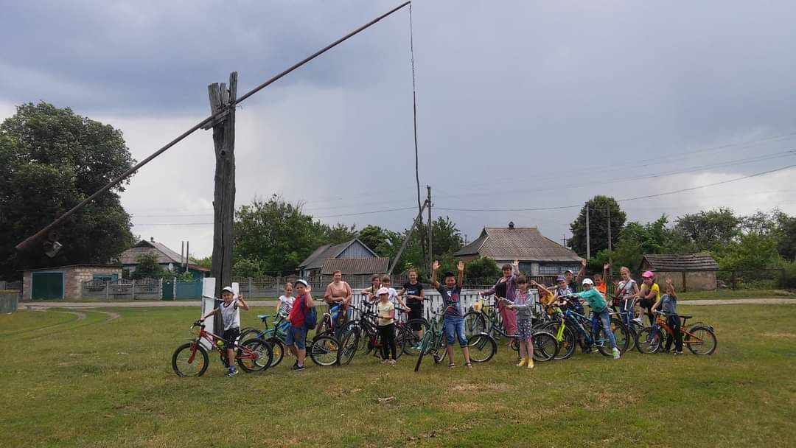
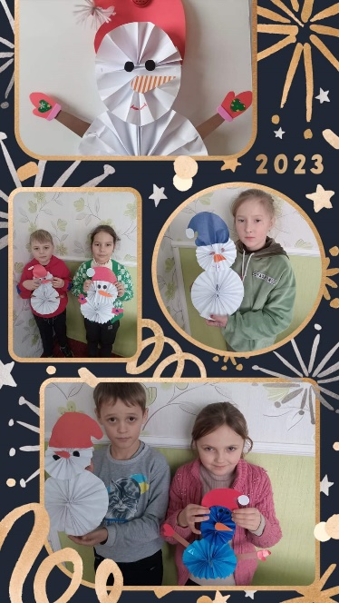
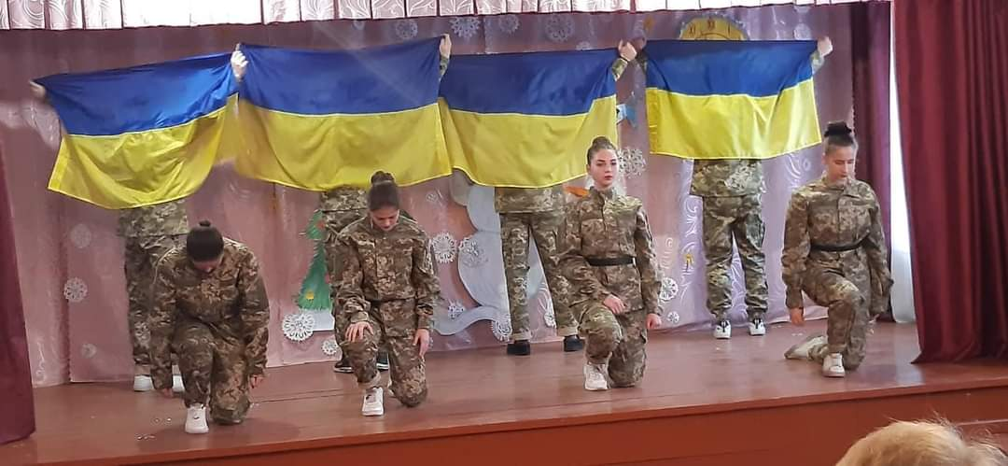
Позашкільна освіта
Гуртковою роботою охоплено 142 учні.
Відвідують гуртки при Центрі культури та дозвілля Сергіївської сільської ради 89 учнів (всього 5 гуртків: 1 – хореографічний (2 групи), 1 – вокальний (2 групи), 2 гуртки художньо-естетичного напрямку, 1 гурток туристсько-краєзнавчий). З них:
учні Розбишівської гімназії - 23 (11 – вихованці гуртка «Талановиті ручки», керівник Ольга Рябоконь, 12 – вихованці туристично-краєзнавчого гуртка «Розбишаки»;
учні Качанівської гімназії – 15 (вихованці гуртка «Креативне рукоділля, керівник Лариса Колесник);
учні Сергіївського ліцею 27 (вихованці гуртка хореографії, керівник Олена Мигаль).
При Центрі культури та дозвілля працюють гуртки сучасної пісні «Дзвіночок» та «Співаночки» (керівник Скляр Л.А.), в роботі яких бере участь 21 учень (14 – Розбишівська гімназія, 1 – Качанівська гімназія, 6-Сергіївський ліцей), а також із учнями старших класів проводяться заняття концертно-театральної бригади.

Slide 41
Центр культури та дозвілля –
2 560 549 грн.
Заробітна плата – 1 955 625 грн.
Предмети, матеріали, обладнання та інвентар – 63 230 грн.
Оплата послуг (крім комунальних) – 273 704 грн.
Оплата електроенергії – 115 941 грн.
Заклад | Загальна сума, грн
Сергіївський СБК | 1 078 357
Сергіївська бібліотека | 138 474
Розбишівський СБК | 533 070
Розбишівська бібліотека | 113,769
Новоселівський клуб | 215,007
Качанівський клуб | 349 438
Качанівська бібліотека | 132 344
Оплата природнього газу – 59 168 грн.
Придбання шифону, проєктора, вбрання для сцени – 92 500 грн.

Slide 42
Культурні досягнення
Конкурс родинних та сімейних ансамблів на відзначення Дня матері в Україні та Міжнародного дня сім’і дипломом I ступеня нагороджений дует" Щастя поруч" с. Сергіївки.
Відзначені найвищою нагородою Гран - прі у відкритому регіональному конкурсі ім. Д. Луценка учасниці ансамблю « Берегиня» Розбишівського будинку культури, а також учасниці Розбишівського жіночого ансамблю "Сузір'я"- неодноразові дипломанти та переможці пісенних конкурсів в черговий раз продемонстрували високу виконавську майстерність та здобули диплом I ступеня у відкритому регіональному конкурсі ім . Д. Луценка.
Учасниць жіночого ансамблю «Надвечір'я" сільського клубу села Качанове та учасників ансамблю " Сусідоньки" Сергіївського будинку культури вітаємо з успішним виступом та здобуттям дипломів II та III ступенів у відкритому регіональному конкурсі ім. Д. Луценка.
Фестиваль народної творчості « Омельницьке розмаїття» здобули дипломи та призові місця вокальний ансамбль « Сузір’я», фольклорний ансамбль « Берегиня», хореографічний ансамбль « БЕМС», фольклорний ансамбль « Сусідоньки» та дитячий ансамбль « Дзвіночок».
Дипломом лауреата премії у Всеукраїнському багатожанровому двотуровому конкурсі мистецтв « Новорічні дива» нагороджено учасниць художньої самодіяльності Сергіївського будинку культури А. Івко, А. Храпаль, А. Близнюк.( кер. Л. Богуславец).
Диплом 2 ступеня в обласному конкурсі читців – гумористів Л. Глібова здобув муз. кер. Сергіївського будинку культури Р. Амінов.
У обласному конкурсі народної творчості « Любов виникає з любові» на відзначення 300 - річчя від дня народження Г. Сковороди диплом I та IIступеня здобули читці Робишівського будинку культури Л. Бутко та Л. Шкабара , також дипломом I ступеня відзначені Р. Амінов та Т. Вертелецька ( Сергіївський будинок культури).

Slide 43
Соціальний захист населення
Одноразова допомога при народженні | 110,000
Матеріальна допомога дітям з інвалідністю | 15,000
Матеріальна допомога на лікування | 30,000
Матеріальна допомога учасникам ЧАЕС, ВВВ, учасникам бойових дій в Афганістані, Чехословакії, АТО | 84,000
Грошова винагорода учасникам олімпіад та спортивних змагань | 22,850
Матеріальна допомога на поховання, постраждалим внаслідок пожежі | 2,000
Одноразова допомога членам ДФТГ | 22,000
Допомога на оплату житлово комунальних послуг | 10,000
Матеріальна допомога на поховання | 6,000
Допомога внутрішньо переміщеним особам | 281,000
Медичне обслуговування осіб, що постраждали в Чорнобильській катастрофі | 6,200

Slide 44
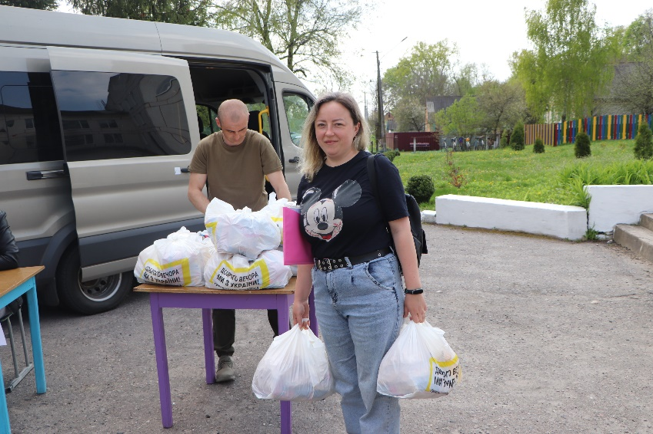
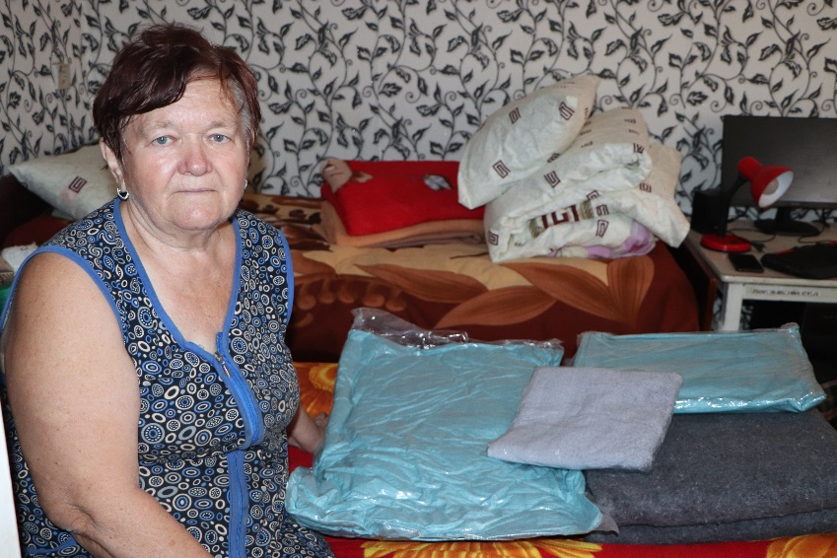
Центр надання соціальних послуг
Заробітна плата – 1 657 176 грн.
Предмети, матеріали, обладнання та інвентар – 13 462 грн.
Оплата послуг (крім комунальних) – 5 680 грн.
В центрі працює 14 чоловік з них: 9 соціальних робітників, які надають соціальні послуги за місцем проживання осіб, які їх потребують. За 5 років соціальними робітниками надано 15 353 послуг. За 2022 рік опрацьовано 623 звернення. В 2022 році центр організовував поселення ВПО, надання гуманітарної допомоги, надання соціальних виплат, інтеграція в життя громади.

Slide 45
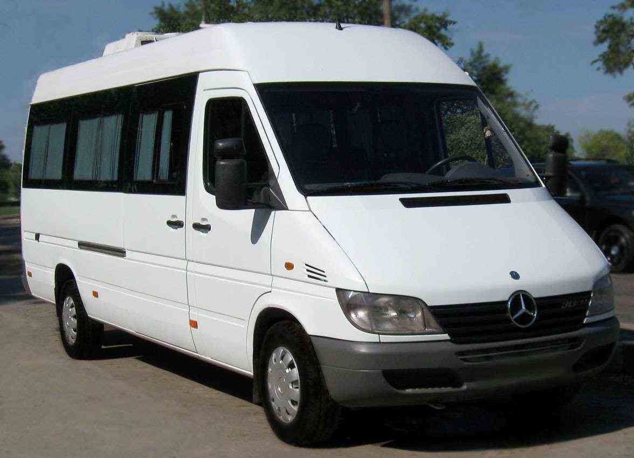
Компенсаційні виплати на пільговий проїзд автомобільним транспортом 685,290 тис.грн

Slide 46
Субвенція на утримання обєктів спільного користування – 3 066,994 тис. грн.
Петрівко-Роменська місцева пожежна охорона – 903,839 тис.грн
Фонд підтримки підприємництва – 40,925 тис.грн
Дитяча музична школа – 431,623 тис. грн.
Трудовий архів – 27,449 тис. грн.
Центр реабілітації дітей-інвалідів – 62,634 тис. грн.
КЗ «Гадяцький ЦПМСД» – 1 113,097 тис. грн.
КЗ Гадяцький центр професійного розвитку педагогічних працівників – 87,954 тис. грн.
Гадяцький інклюзивно-ресурсний центр – 11,311 тис. грн.
Гадяцька ЦРЛ – 388,161 тис.грн

Slide 47
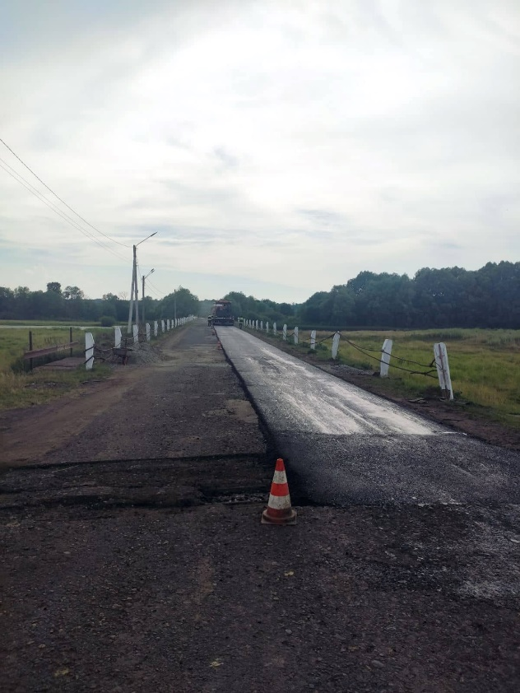
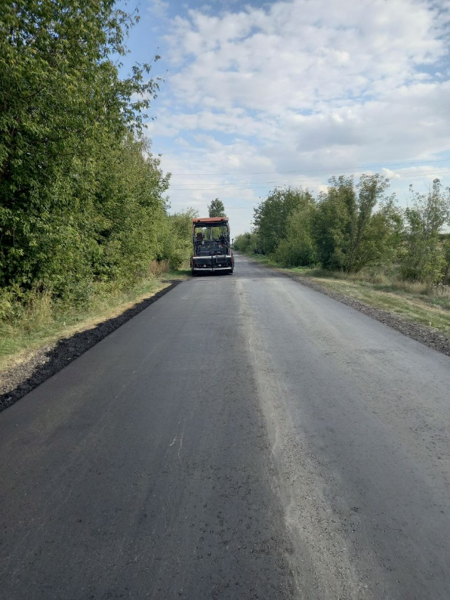
Розвиток інфраструктури доріг – 20 347 580 грн
Експлуатаційне утримання автомобільної дороги вул. Першотравнева с. Качанове – 500,000 тис. грн.
Експлуатаційне утримання автомобільної дороги вул. Центральна с. Качанове – 2 000,000 тис. грн.
Експлуатаційне утримання автомобільної дороги вул. Гагаріна с. Сергіївка – 100,000 тис. грн.
Експлуатаційне утримання автомобільної дороги с170206 Лободине – Осняги – Харківці – 600,000 тис. грн.
Експлуатаційне утримання автомобільної дороги О 1702016 межа області – Розбишівка - /Т-17-05/ – 5 500,000 тис. грн.
Експлуатаційне утримання автомобільної дороги О 1702030 с. Сергіївка – Петрівка-Роменська – Комишня – 2 970,215 тис. грн.
Експлуатаційне утримання автомобільної дороги С171217 Погарщина – Качанове – ст. Венеславівка – 3 500,000 тис. грн.

Slide 48
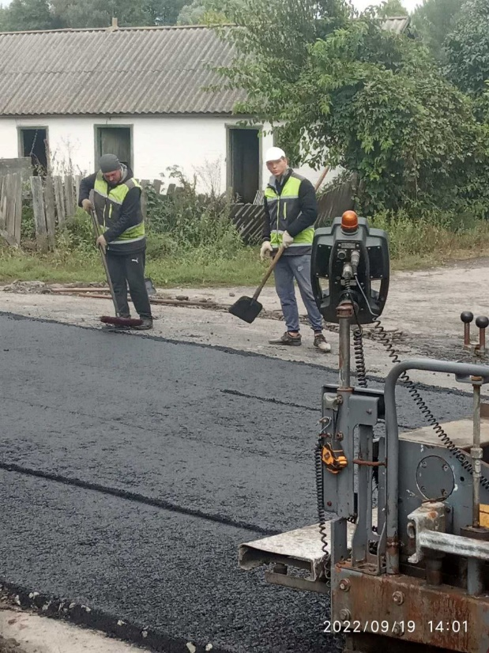
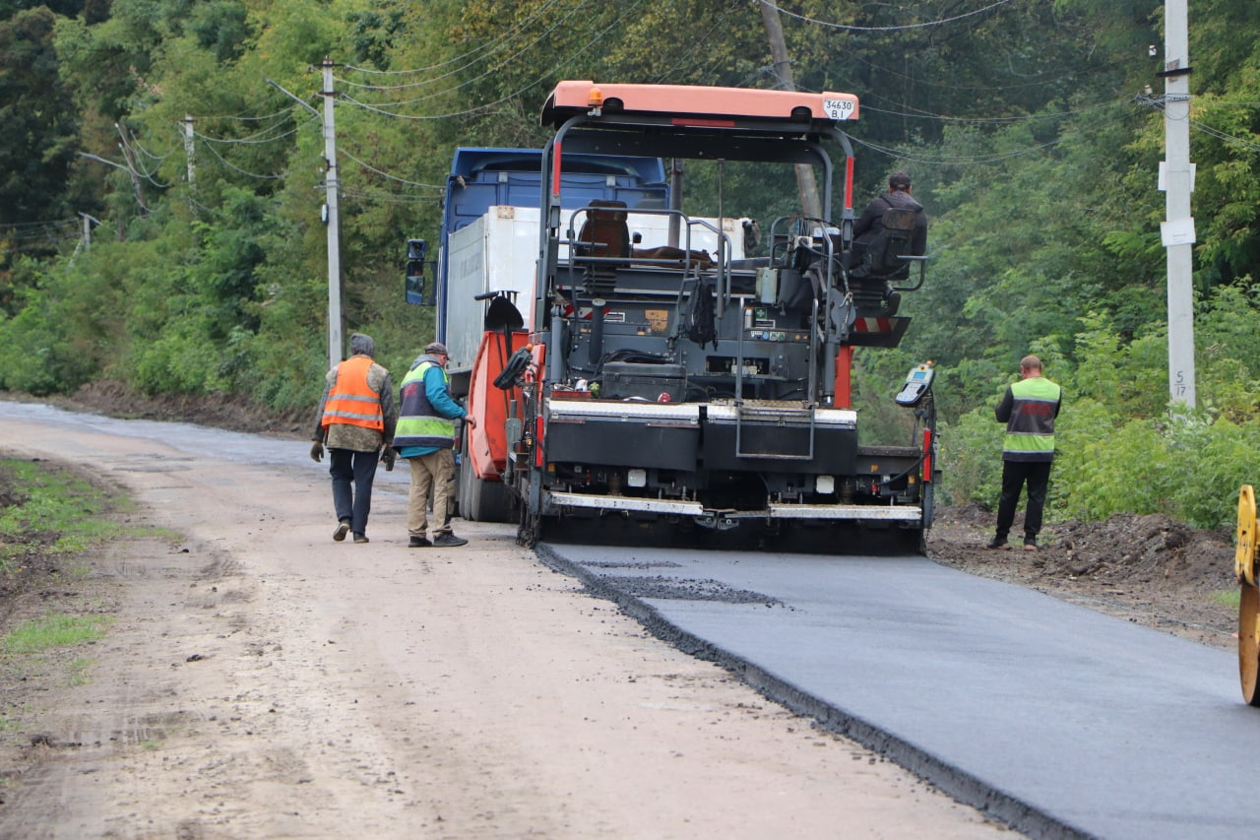
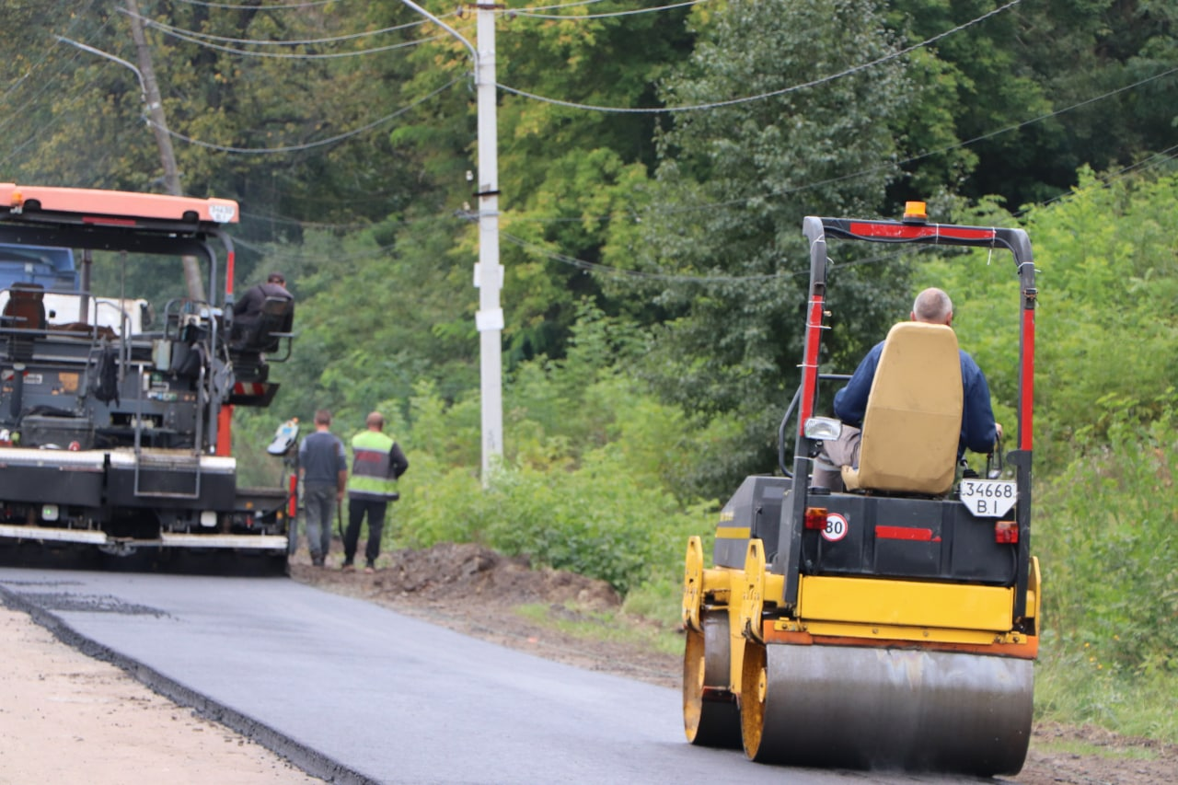
Поточний ремонт доріг
Поточний ремонт дороги с. Розбишівка, вул. Сумська – 3 091 704 грн
Поточний ремонт дороги с. Качанове, вул. Перемоги – 50 000 грн
Поточний ремонт доріг с. Сергіївка, вул. Набережна Хорол – 1 985 662 грн
Поточний ремонт дороги с. Качанове, вул. Зоряна – 50 000 грн

Slide 49
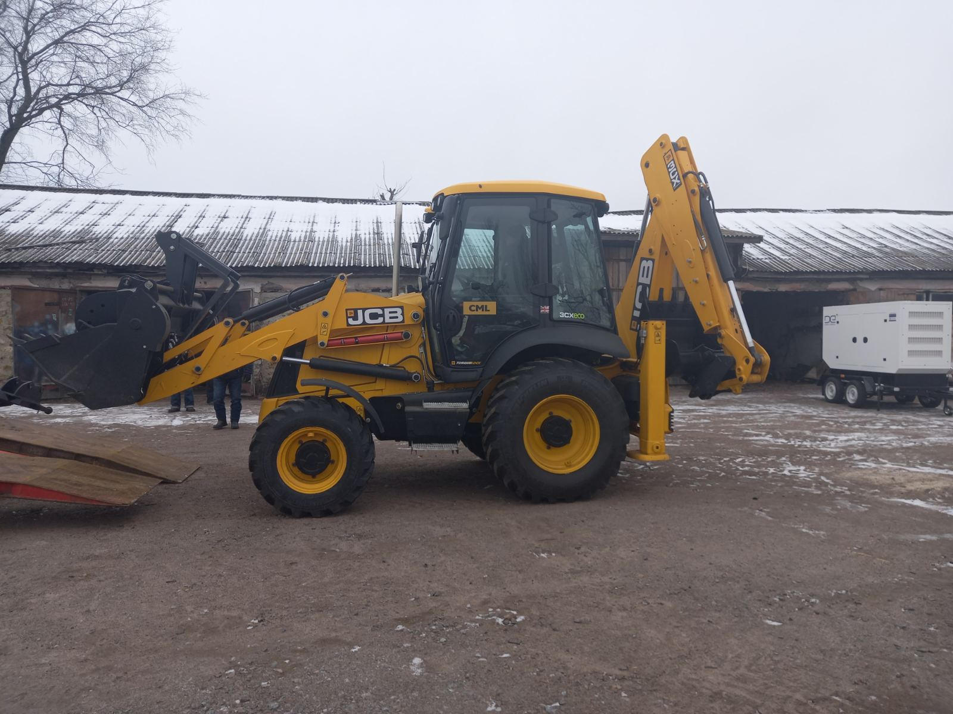
КП «Сергіївське» – 7 714,212 тис. грн
Благоустрій – 5 077,967 тис.грн
Оплата послуги (крім комунальних) – 199, 872 тис. грн (послуги вантажного автомобіля, грейдера, бульдозера)
Оплата електроенергії – 355,415 тис. грн.
Придбання екскаватора – 3 940,000 тис. грн.
Придбання генераторів – 582,680 тис. грн.

Slide 50
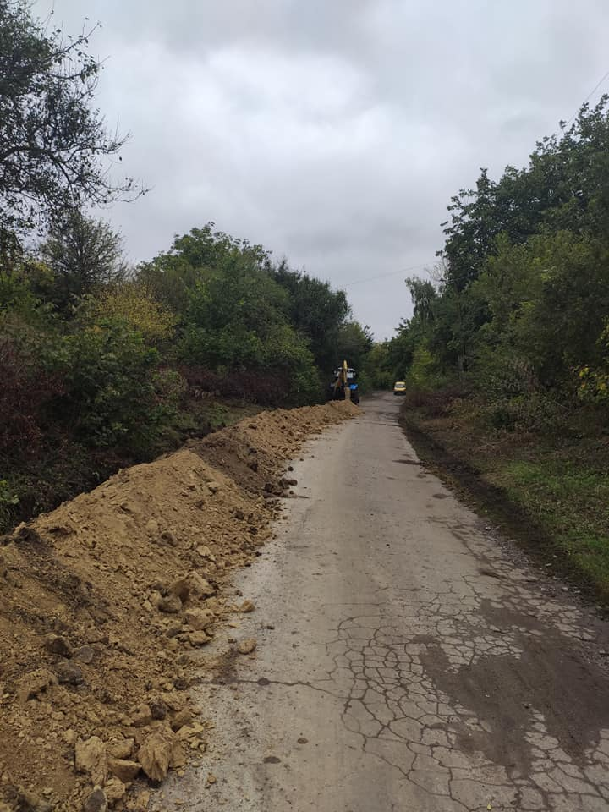

Водогони – 4 км.
Поточний ремонт водопровідних мереж по вул. Центральна, с. Сергіївка – 169,563 тис. грн.
Поточний ремонт водопровідних мереж по вул. Шевченка, с. Сергіївка – 288,426 тис. грн.
Поточний ремонт водопровідних мереж вул. Шкільна, с. Новоселівка – 58,801 тис. грн.
Поточний ремонт водопровідних мереж в с. Вирішальне – 130,253 тис. грн.
Поточний ремонт водопровідних мереж по вул. Першотравнева в с. Сергіївка – 399,354 тис. грн.
Поточний ремонт водопровідних мереж в с. Розбишівка – 11,762 тис. грн.
Придбання глибинного насоса с. Качанове – 30,000 тис. грн.
Придбання труб – 333,000 тис. грн.
Придбання насосів – 39,000 тис. грн.

Slide 51
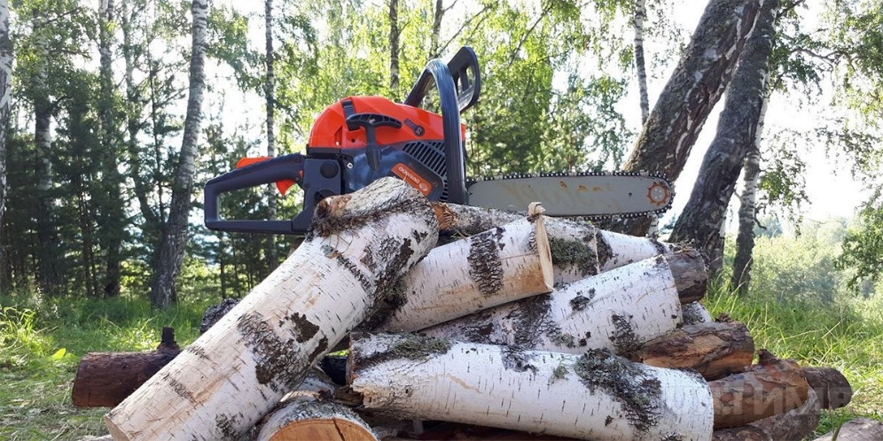
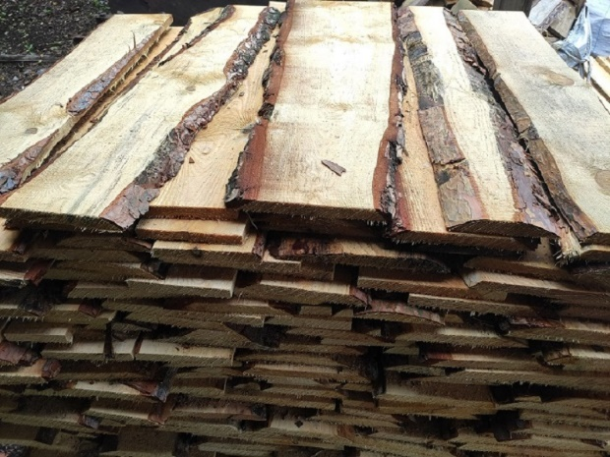
СКП «Добробут»
Надходження – 1 126,080 тис. грн.
за дрова – 614,282 тис. грн.
за розпиловку – 39,730 тис. грн.
за круглий ліс – 178,568 тис. грн.
за дошку обрізну – 83,600 тис. грн.
відшкодування за електроенергію – 209,900 тис. грн
Витрати – 1 120,371 тис. грн.
заробітна плата – 712,553 тис. грн.
податок на прибуток – 0,900 тис. грн
Рентна плата – 4,397 тис. грн.
Предмети, матеріали, обладнання – 144,398 тис. грн.
Оплата послуг (крім комунальних) – 29,567 тис. грн
Електроенергія – 228,556 тис. грн.

Slide 52
Дякую за увагу!

